Slide 1

4.1 线性方程组的迭代解法

Slide 2
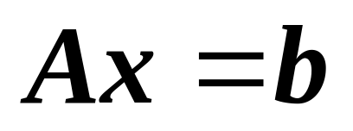



前面已经介绍了用直接法求解线性方程组：
（4-1）
其中可逆矩阵
在用直接法求解的过程中，系数矩阵 A 在不断变动，如果 A 的阶数较大时，占用计算机的内存就很大，而且程序较复杂，对程序设计的技巧要求也较高。
因此，我们希望找到一种在求解过程中系数矩阵不变，且程序设计又不复杂的求解方法，这种方法就是迭代法。

Slide 3
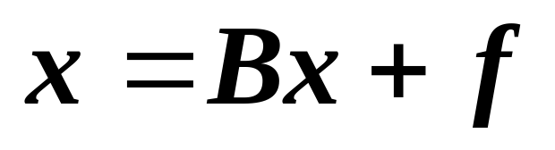
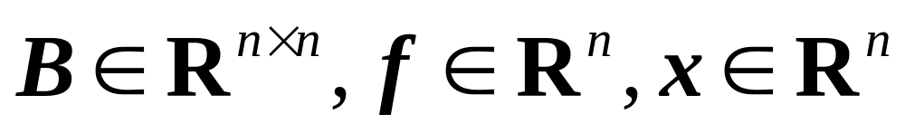


使用迭代法求解（4-1）时，首先要将它变形，变成如下形状的等价方程组
（4-2）
其中
即（4-1）的解是（4-2）的解，反之，（4-2）的解也是（4-1）的解。用不同的方法构造（4-2）就可得到不同的迭代法。（4-2）中的矩阵 B 称为迭代矩阵。
（4-1）

Slide 4
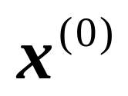

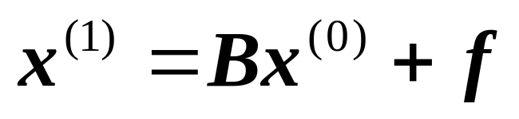
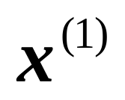
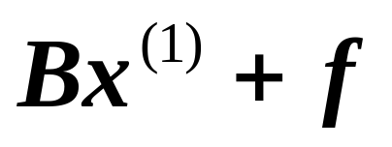
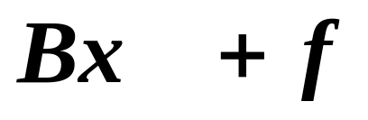
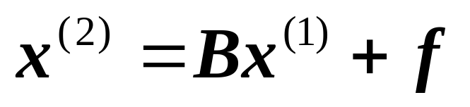
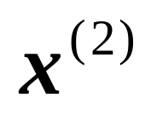
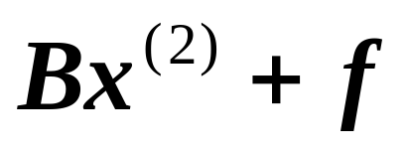
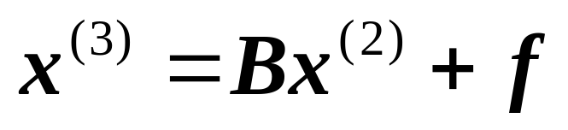
如果已导出（4-1）的等价方程组（4-2）后，计算（4-1）的解就变成求序列的极限.
取初始向量
代入（4-2）的右端.其中
（4-2）

Slide 5
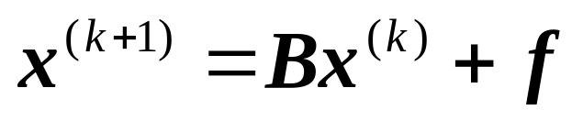
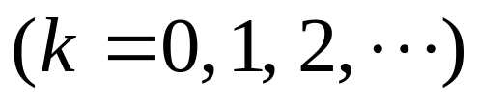
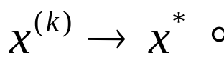



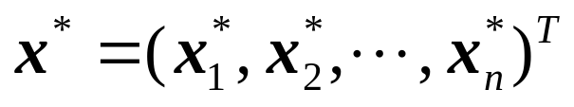
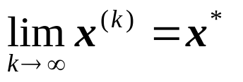
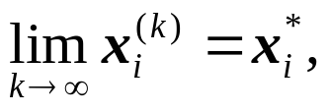

其一般形式为
（4-3）
通常称使用（4-3）式求解的方法为迭代法，也称迭代过程或迭代格式.
如果对任意
，都有当 时，
记
等价于
称该迭代法收敛，否则称迭代法发散.

Slide 6
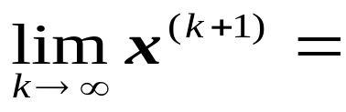
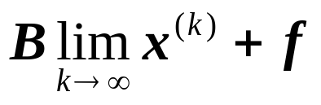

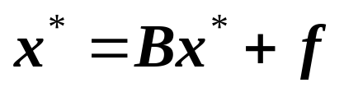
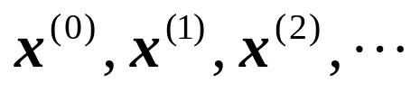


由于
所以收敛迭代法的极限向量
，满足
因此是方程组（4-2）的解，从而也是（4-1）的解。可见，使用迭代法求解就是求向量序列
的极限向量
.

Slide 7
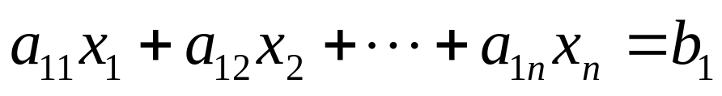
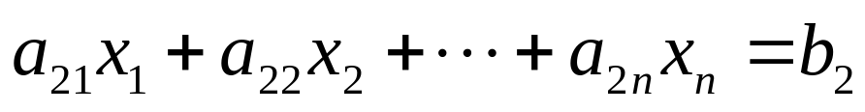

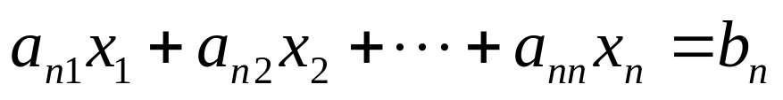
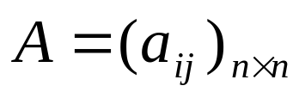
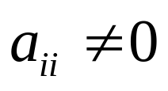

4.1.1 简单迭代法
简单迭代法也称基本迭代法，有些迭代法可以通过对基本迭代法的加速或变形而得到。设线性方程组的一般形式为
其中矩阵
非奇异，且
对上式移项和变形后可得等价的方程组：

Slide 8
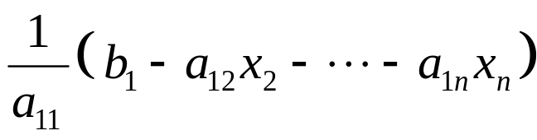

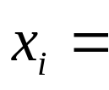
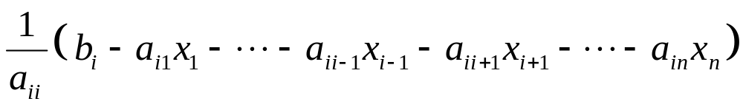
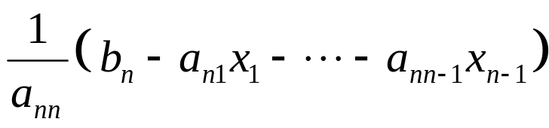
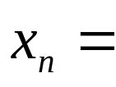
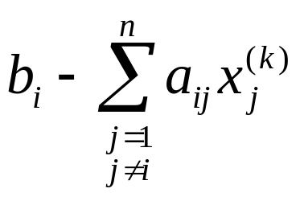
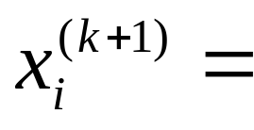



（4-4）
将（4-4）写成迭代格式，即
（4-5）

Slide 9
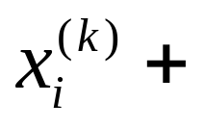
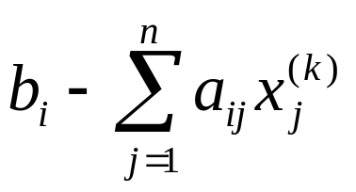
也可写成
（4-6）
迭代法（4-5）或（4-6）称为Jacobi迭代法。这是Jacobi迭代法的分量形式。

Slide 10
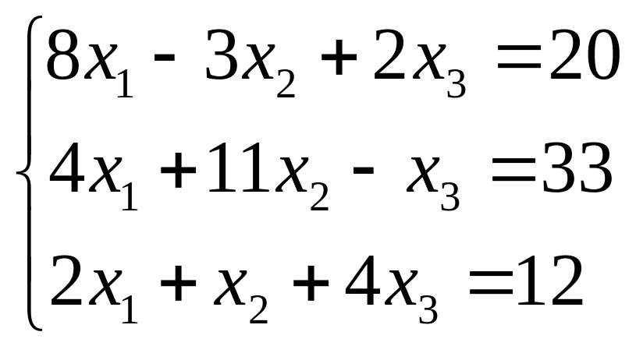
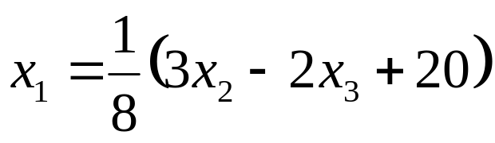

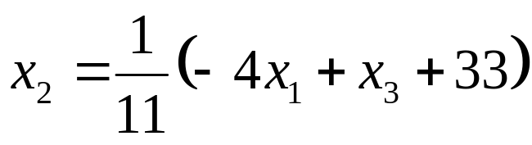
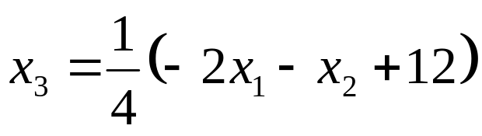
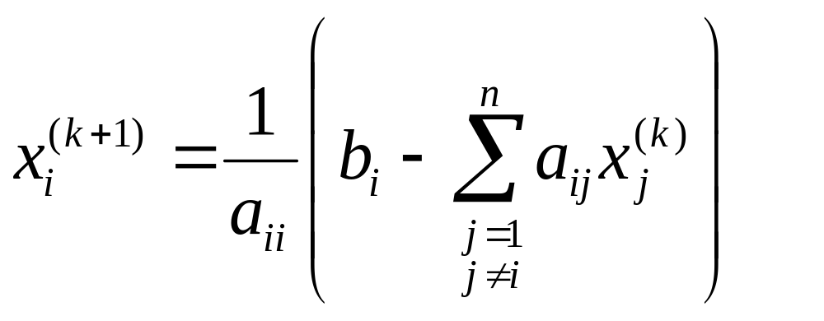
例1 构造解下列线性方程组的 Jacobi 迭代格式
解：Jacobi 迭代格式：

Slide 11
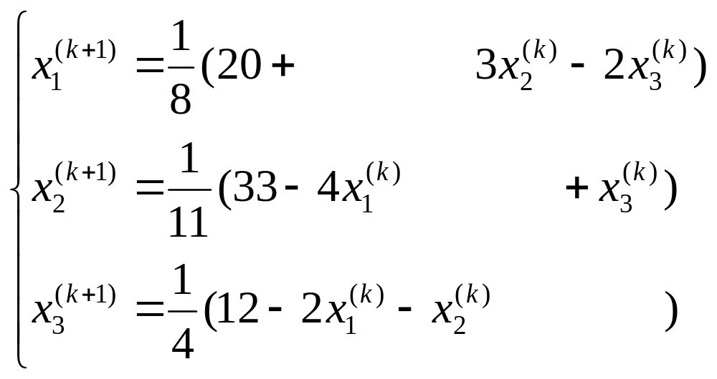
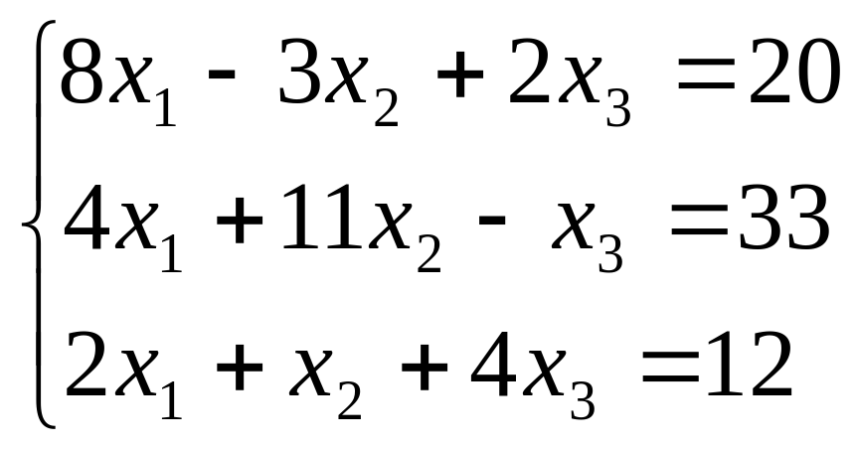
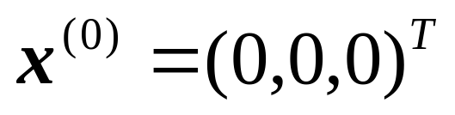
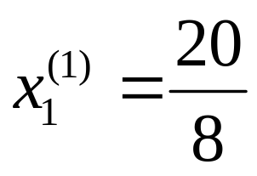
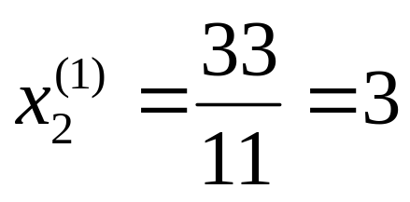
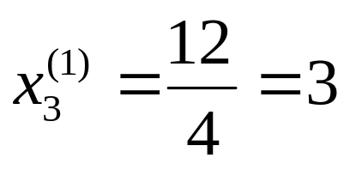
取初始向量
，
，
；

Slide 12

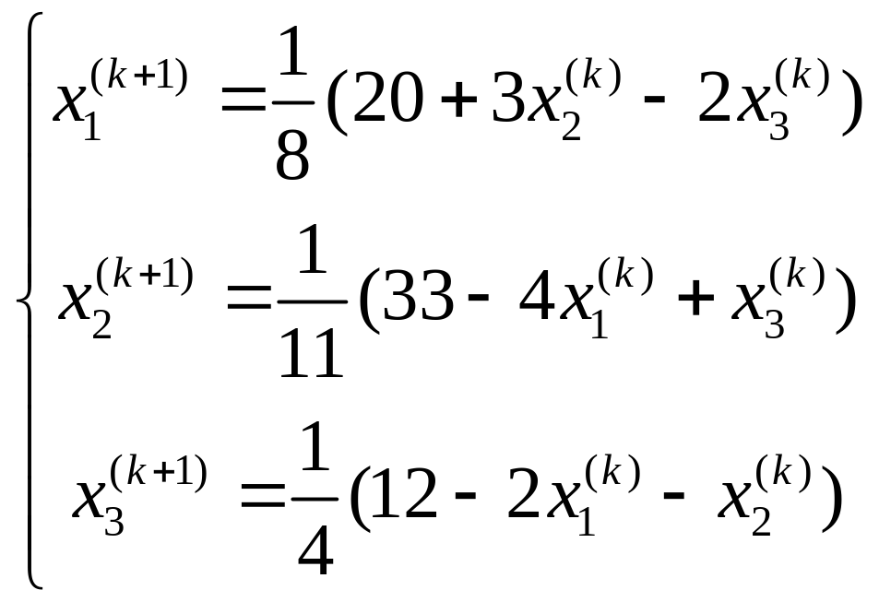
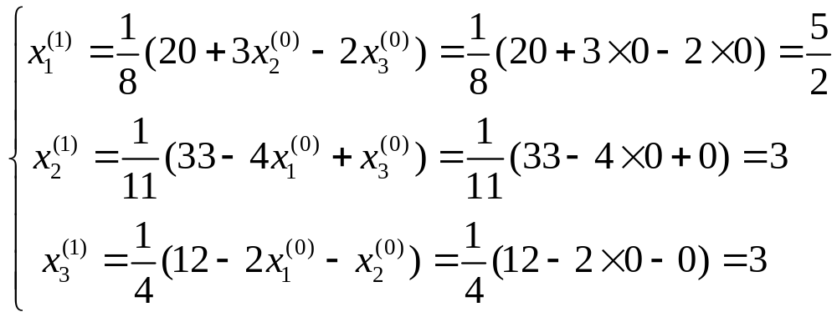
取初始向量

Slide 13
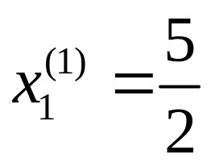






，
，
；
精确解为：

Slide 14

















在Jacobi迭代过程中，对已经算出来的信息未加充
分利用，在计算
时
已经算出，计算
时
已经算出。一般说来，后面的
计算值
比前面的计算值
要精确些。
故对
Jacobi迭代法（4-5）
可作如下改进.

Slide 15








取初始向量
，得到

Slide 16




上述迭代格式可写成如下的分量形式，即
（4-9）
称为Gauss-Seidel 迭代法。

Slide 17

若记

Slide 18






则
下面考察Jacobi迭代法和Gauss-Seidel迭代法的
矩阵形式。

Slide 19










观察Jacobi迭代法
则其矩阵的表示形式为：

Slide 20












=
注意:

Slide 21








则Jacobi迭代法可写成为：
记
则Jacobi迭代法的矩阵形式为

Slide 22











将Gauss-Seidel公式改写成
从而可写成矩阵形式为
=
+
+

Slide 23

















从而有
整理后可得
记

Slide 24

Gauss-Seidel迭代法的矩阵形式为:
（4-10）

Slide 25




    4.1.2 迭代法的收敛性
本节要考虑如下问题：
① 如何判断迭代过程是否收敛呢？
② 迭代格式收敛的充要条件、充分条件是什么？
③ 决定迭代收敛速度的因素是什么？
设某种迭代格式为
且该线性方程组的精确解为
，则

Slide 26
















两式相减，得
令
，则
故当
时，
而
是一个非零的常向量，因此应要求
（零矩阵）

Slide 27













定理 4.1
( 即
的充分而且必要条件是
定理 4.2
迭代法
对任意 和
均收敛的充要条件为：
.
定理 4.3
（充分条件）
若
，则迭代法收敛，
且有

Slide 28


例4 设线性方程组
, 其中
问使用 Jacobi 法和 G-S 法求解是否收敛？

Slide 29






（1）求Jacobi迭代法的迭代矩阵
则
即
，故Jacobi迭代法收敛.

Slide 30






（2）求G-S迭代法的迭代矩阵
，由
得
进一步得
，故G-S迭代法发散.

Slide 31
对于某些特殊的方程组，从方程组本身就可判定其收敛性.不必求迭代矩阵的特征值或范数.

Slide 32







定义4.1 如果矩阵
的元素满足不等式
（4-14）
为对角占优阵，如果（4-14）中严格不
则称矩阵
等式成立，称矩阵
为严格对角占优阵.
可以证明严格对角占优阵
为非奇异矩阵，即

Slide 33


对角占优矩阵
严格对角占优矩阵

Slide 34

定理4.4
（充分性条件）若线性方程组
中的
为严格对角占优阵，
则Jacobi法和
Gauss-Seidel 法均收敛。

